Slide 1
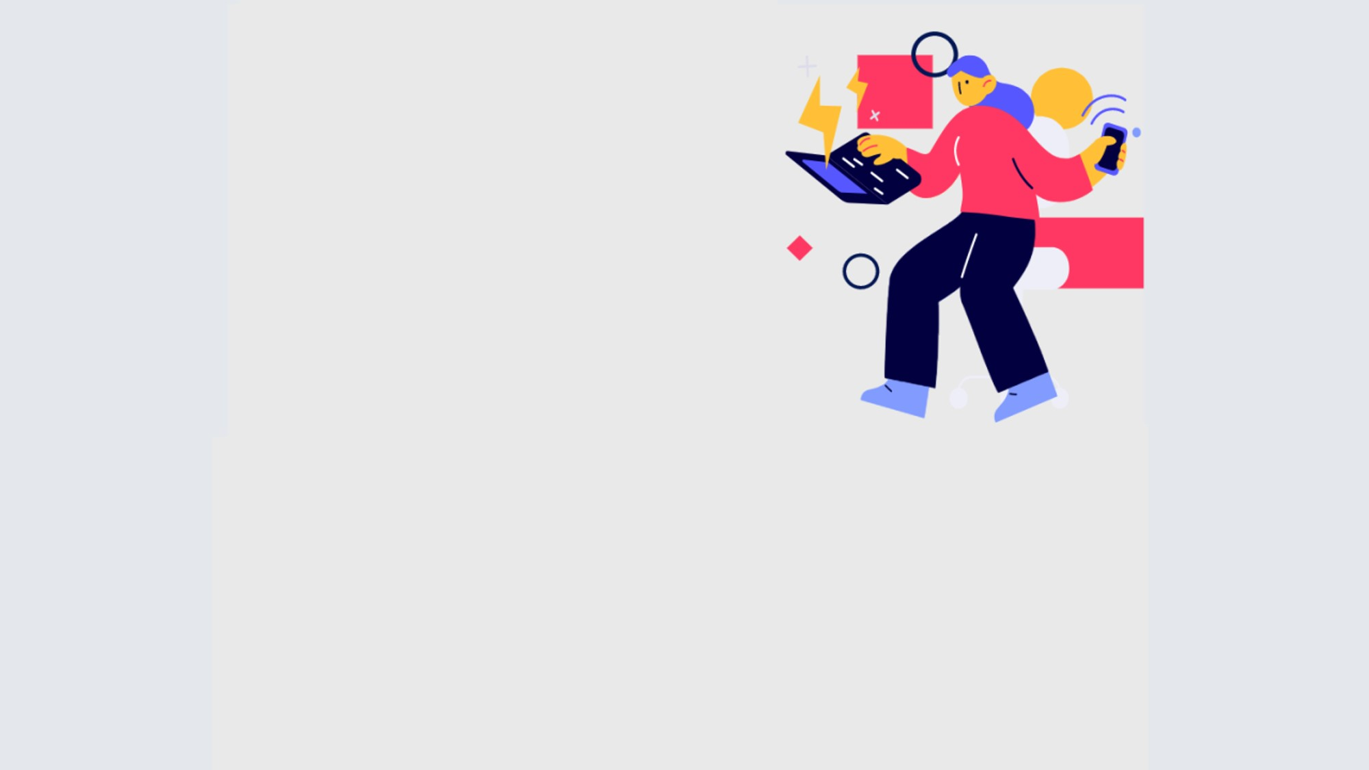
БЕЗОПАСНОСТЬ В ИНТЕРНЕТЕ
Приготовили учащиеся МОКУ СОШ №2 г. Лузы Швейцер Святослав и Мельчакова Дарья

Slide 2
В СЕТИ ПОСТОЯННО.
Российские дети проводят в интернете намного больше времени, чем их ровесники в Европе и США.
56%
66%
ДЕТЕЙ
не представляют свою жизнь без смартфона.
56%
ДЕТЕЙ
в России уже сталкивались с угрозами в сети.
10%
РОДИТЕЛЕЙ
в России считают, что их дети видели нежелательный контент.
55%
ДЕТЕЙ
в России говорят, что сталкивались с нежелательным контентом.

Slide 3
Правила безопасного поведения в интернете.
Не поддавайся на заманчивые тексты в интернете
Не публикуй информацию, которая в будущем сможет скомпрометировать тебя или твоих знакомых
Не встречайся в реальной жизни с людьми, с которыми ты познакомился в интернете.
1
6
2
Не переходи по ссылкам в сообщениях от незнакомых адресатов.
5
3
Помни, совершая покупки в интернете ты тратишь реальные деньги
4
Не оставляй в публичном доступе и не отправляй свою контактную информацию или номер банковской карты

